Slide 1

PHẦN 2: ĐỊA LÍ TỰ NHIÊN
CHƯƠNG 1: TRÁI ĐẤT

Slide 2
Khởi động
G
Nghe bài hát về các hành tinh sau đó sẽ trả lời 5 câu hỏi phần thi ai nhanh hơn, mỗi câu trả lời đúng HS được 1 phần quà

Slide 3
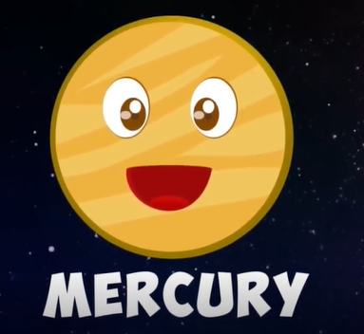
AI NHANH NHẤT???
Câu 1: Hành tinh nào gần Mặt Trời nhất?
G
Đáp án:

Slide 4
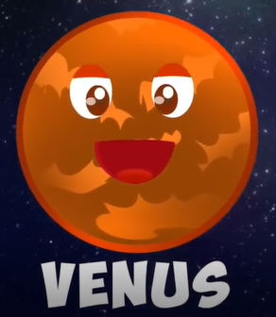
AI NHANH NHẤT???
Câu 2: Hành tinh nào là hành tinh sáng nhất trên bầu trời?
G
Đáp án:

Slide 5
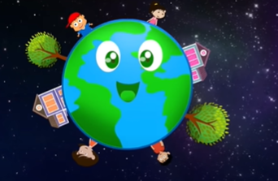
AI NHANH NHẤT???
Câu 3: Trái Đất nằm ở vị trí thứ mấy theo tự xa dần Mặt Trời?
Đáp án:
G
Thứ 3

Slide 6
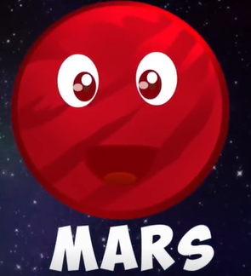
AI NHANH NHẤT???
Câu 4: Hành tinh nào được gọi là hành tinh “đỏ”?
G
Đáp án:

Slide 7
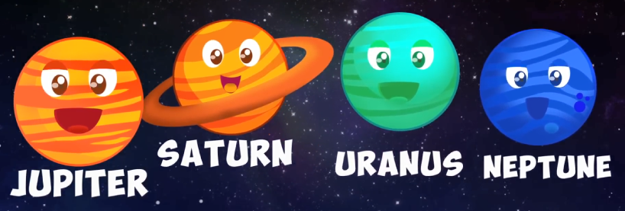
AI NHANH NHẤT???
Câu 5: Ngoài 4 hành tinh: Sao thủy, Sao kim, Trái đất và Sao hỏa em hãy kể tên những hành tinh còn lại?
Đáp án:
G

Slide 8

Trái Đất là hành tinh thứ ba trong hệ Mặt Trời (theo thứ tự xa dần Mặt Trời). Cho đến nay, Trái Đất vẫn là hành tinh duy nhất có sự sống mà chúng ta biết. Vậy, Trái Đất được hình thành như thế nào? Sự dịch chuyển các mảng kiến tạo đã làm thay đổi địa hình bề mặt Trái Đất ra sao?

Slide 9

Tiết 4: BÀI 3: TRÁI ĐẤT. THUYẾT KIẾN TẠO MẢNG
I
Nguồn gốc hình thành Trái Đất
3 nội dung chính
II
Vỏ Trái Đất. Vật liệu cấu tạo vỏ Trái Đất
III
Thuyết kiến tạo mảng

Slide 10
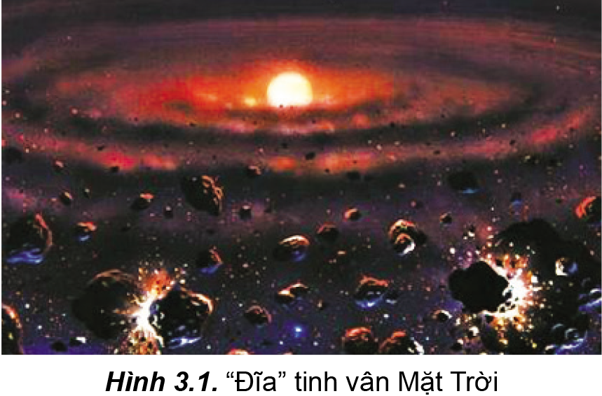
I. NGUỒN GỐC HÌNH THÀNH TRÁI ĐẤT
Nguồn gốc hình thành Trái Đất?
Các đám mây bụi, khí tích tụ lại do lực hấp dẫn tạo thành Trái Đất.

Slide 11
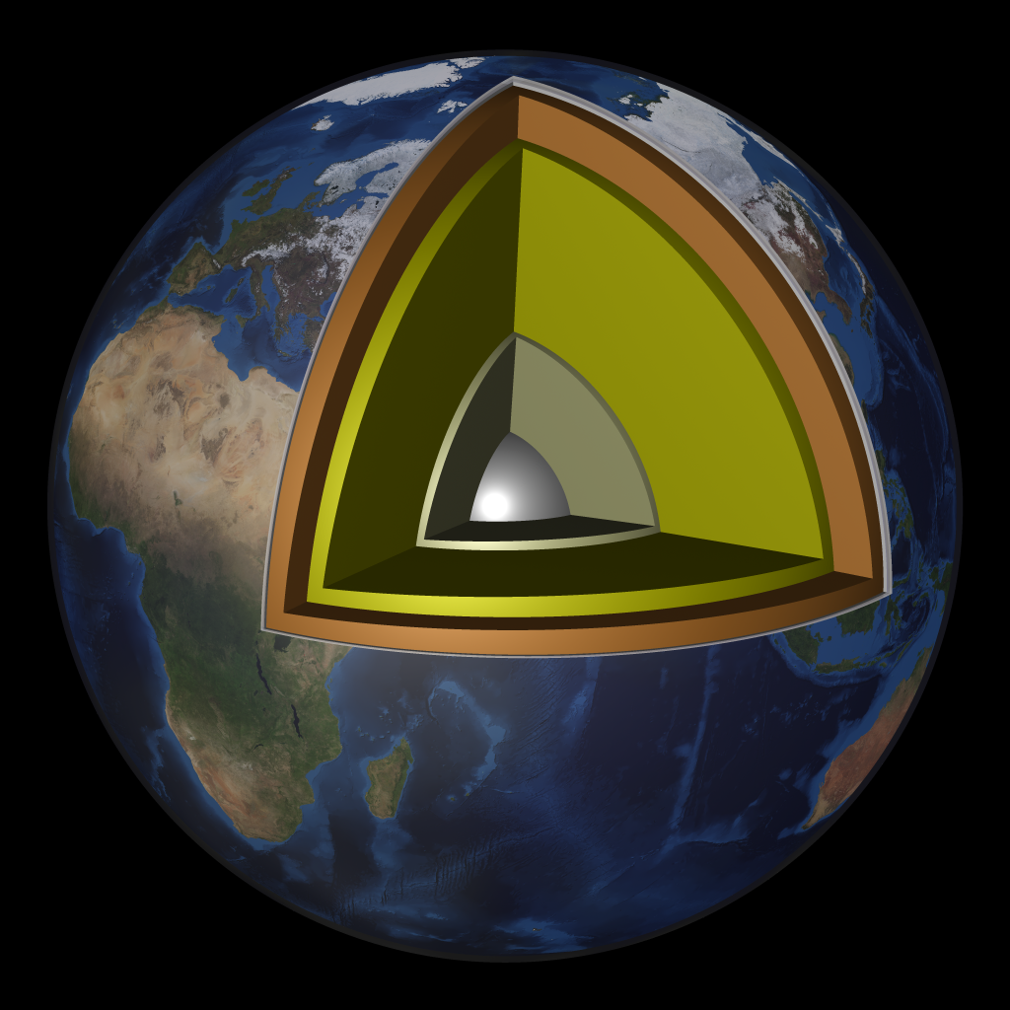
CẤU TRÚC CỦA TRÁI ĐẤT
Lớp vỏ
Man
ti
Man ti trên
Man ti dưới
Nhân
Nhân trong
Nhân ngoài

Slide 12
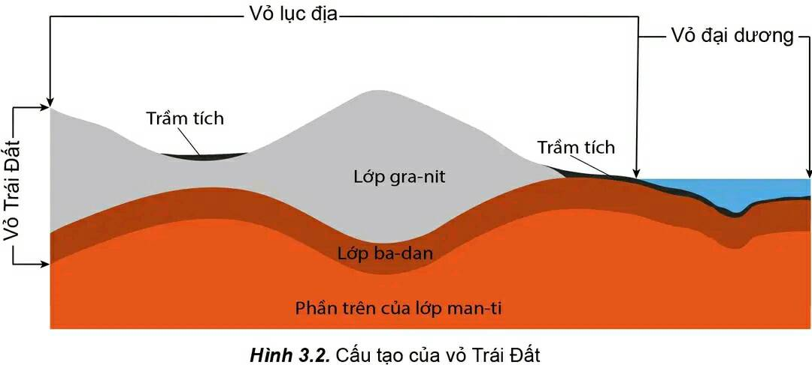
II. VỎ TRÁI ĐẤT. VẬT LIỆU CẤU TẠO VỎ TRÁI ĐẤT
1. Vỏ Trái Đất
-……………………………………
2. Vật liệu cấu tạo vỏ Trái Đất
Là đá và khoáng vật
- Khoáng vật: Có trên 5000 loại, trong đó trên 90% là khoáng vật silicat.
- Đá: có 3 loại đá cấu tạo nên vỏ Trái Đất,trong đó 95% là đá mác ma và đá biến chất
Đá | Cấu trúc | Nguồn gốc | Ví dụ
Mac-ma
Trầm tích
Biến chất

Slide 13
II. VỎ TRÁI ĐẤT. VẬT LIỆU CẤU TẠO VỎ TRÁI ĐẤT
2. Vật liệu cấu tạo vỏ Trái Đất
Đá | Cấu trúc | Nguồn gốc | Ví dụ
Mac-ma | Gồm các tinh thể thô hoặc mịn xen kẽ nhau. | Từ khối mac-ma nóng chảy dưới sâu. Khi trào lên mặt đất nguội và rắn đi | Gra-nit, ba-dan…
Trầm tích | Nằm song song và xen kẽ về độ dày, màu sắc. | Do sự lắng tụ và nén chặt của các vật liệu phá hủy từ các loại đá khác nhau. | Đá phiến sét, đá vôi…
Biến chất | Có các tinh thể với màu sắc khác nhau. | Từ đá mac-ma và trầm tích bị thay đổi tính chất. | Gơ-nai, đá hoa…

Slide 14
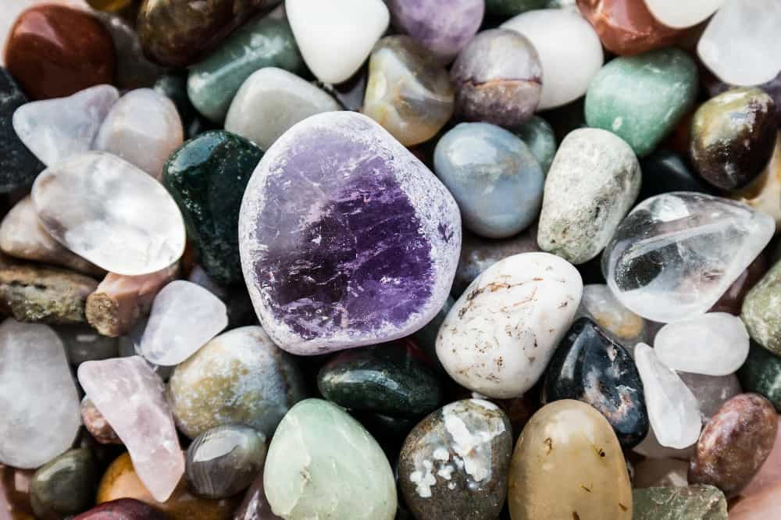
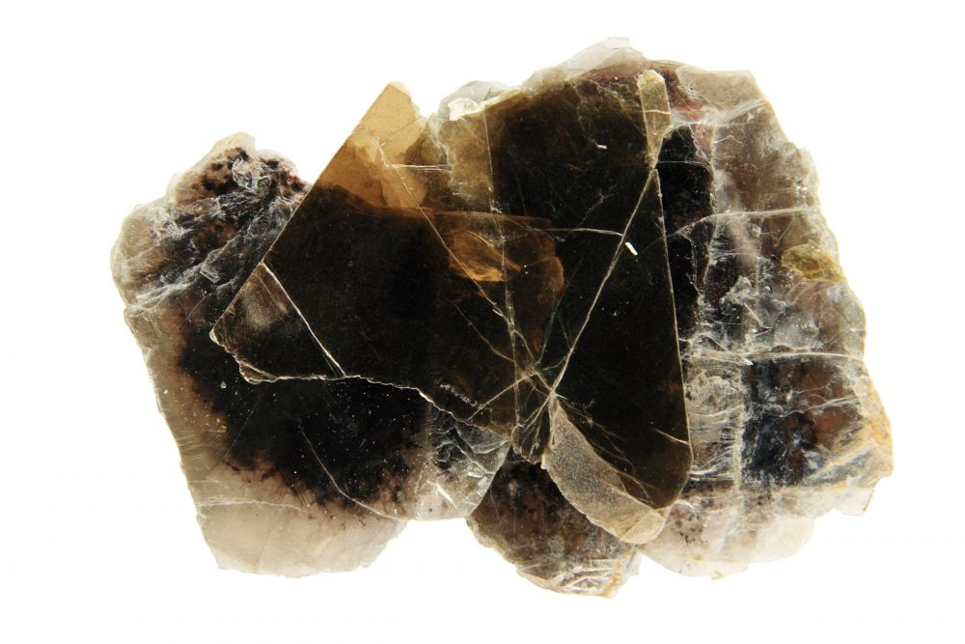
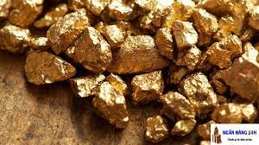
Đá và khoáng vật khác nhau thế nào? Đá và khoáng vật có thể gọi là khoáng sản được không?
- Khoáng vật: là những đơn chất hay hợp chất hóa học tự nhiên, xuất hiện do hoạt động của những quá trình lí hóa khác nhau xảy ra trên bề mặt Trái Đất
Ví dụ: Vàng, kim cương là khoáng vật đơn chất; Thạch anh, mica là những hợp chất.
- Đá: Là tập hợp có tính quy luật của một hay nhiều khoáng vật, chiếm phần chủ yếu trong vỏ Trái Đất.
- Các loại đá và khoáng vật có giá trị trong thương mại được gọi là khoáng sản. Đá và khoáng vật được khai thác cho mục đích kinh tế gọi chung là quặng.

Slide 15
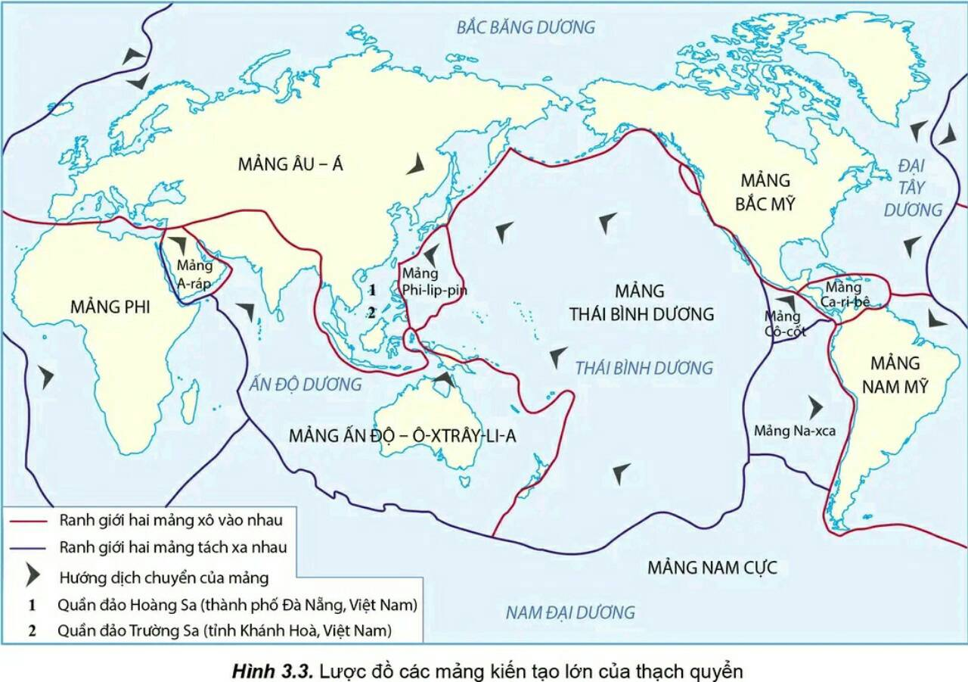


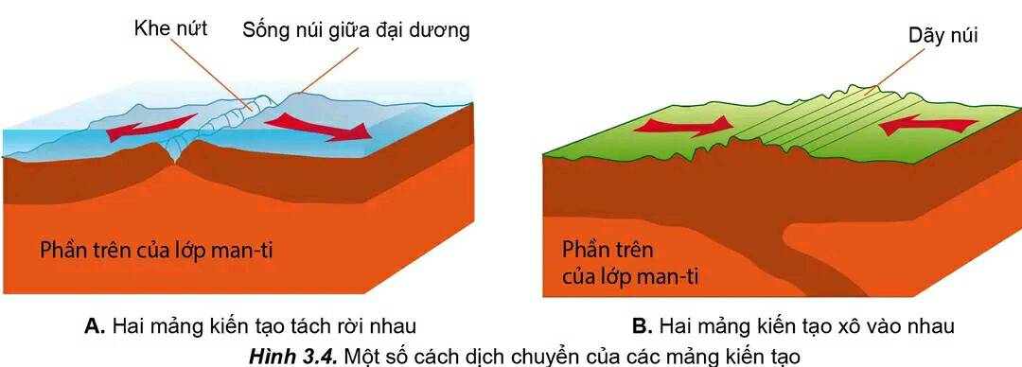
III. THUYẾT KIẾN TẠO MẢNG
- Trình bày khái quát về thuyết kiến tạo mảng
- Nguyên nhân hình thành các dãy núi trẻ, các vành đai động đất, núi lửa.

Slide 16


Luyện tập

Slide 17
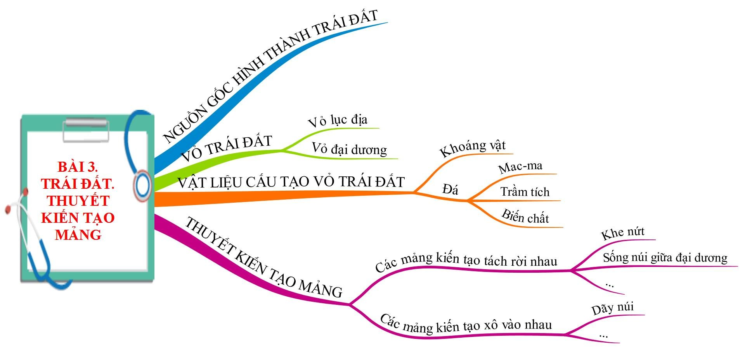

Slide 18


Luyện tập
Câu hỏi : Hãy phân biệt vỏ lục địa và vỏ đại dương?
Vỏ lục địa | Vỏ đại dương
Phân bố ở lục địa và một phần dưới mực nước biển.
Phân bố ở các nền đại dương, dưới tầng nước biển.
Bề dày trung bình: 35-40 km (ở miền núi cao đến 70-80 km)
Bề dày trung bình: 5-10 km.
Cấu tạo gồm ba lớp đá: trầm tích, granit và badan.
Không có lớp đá granit.

Slide 19





VÒNG QUAY MAY MẮN
6
Quà
1
2
3
1
4
3
2
4
5
6
Vỗ tay
5
QUAY

Slide 20






Câu 1. Trái Đất quay xung quanh
A. Mặt Trời.
B. Sao hỏa.
C. Mặt Trăng.
D. Sao Mộc.
Quay lại

Slide 21

Câu 2. Vỏ Trái Đất là lớp vật chất rắn nằm ở
A. Ở giữa.
B. Ngoài cùng.
C. Xen kẽ các lớp khác.
D. Trong cùng.
Quay lại

Slide 22
Câu 3. Loại đá nào sau đây chiếm chủ yếu của lớp vỏ Trái Đất?
A. Mac-ma.
B. Trầm tích.
C. Biến chất.
D. Các đá khác.
Quay lại

Slide 23
Câu 4. Thạch quyển gồm bao nhiêu mảng lớn?
A. 5.
B. 6.
C. 7.
D. 8.
Quay lại

Slide 24
Câu 5. Các mảng kiến tạo thường di chuyển độc lập với
tốc độ như thế nào?
A. Rất nhanh.
B. Chậm.
C. Nhanh.
D. Không di chuyển.
Quay lại

Slide 25
Câu 6. Theo thứ tự xa dần Mặt Trời, Trái Đất nằm ở vị trí thứ mấy?
A. 6.
B. 5.
C. 4.
D. 3.
Quay lại

Slide 26

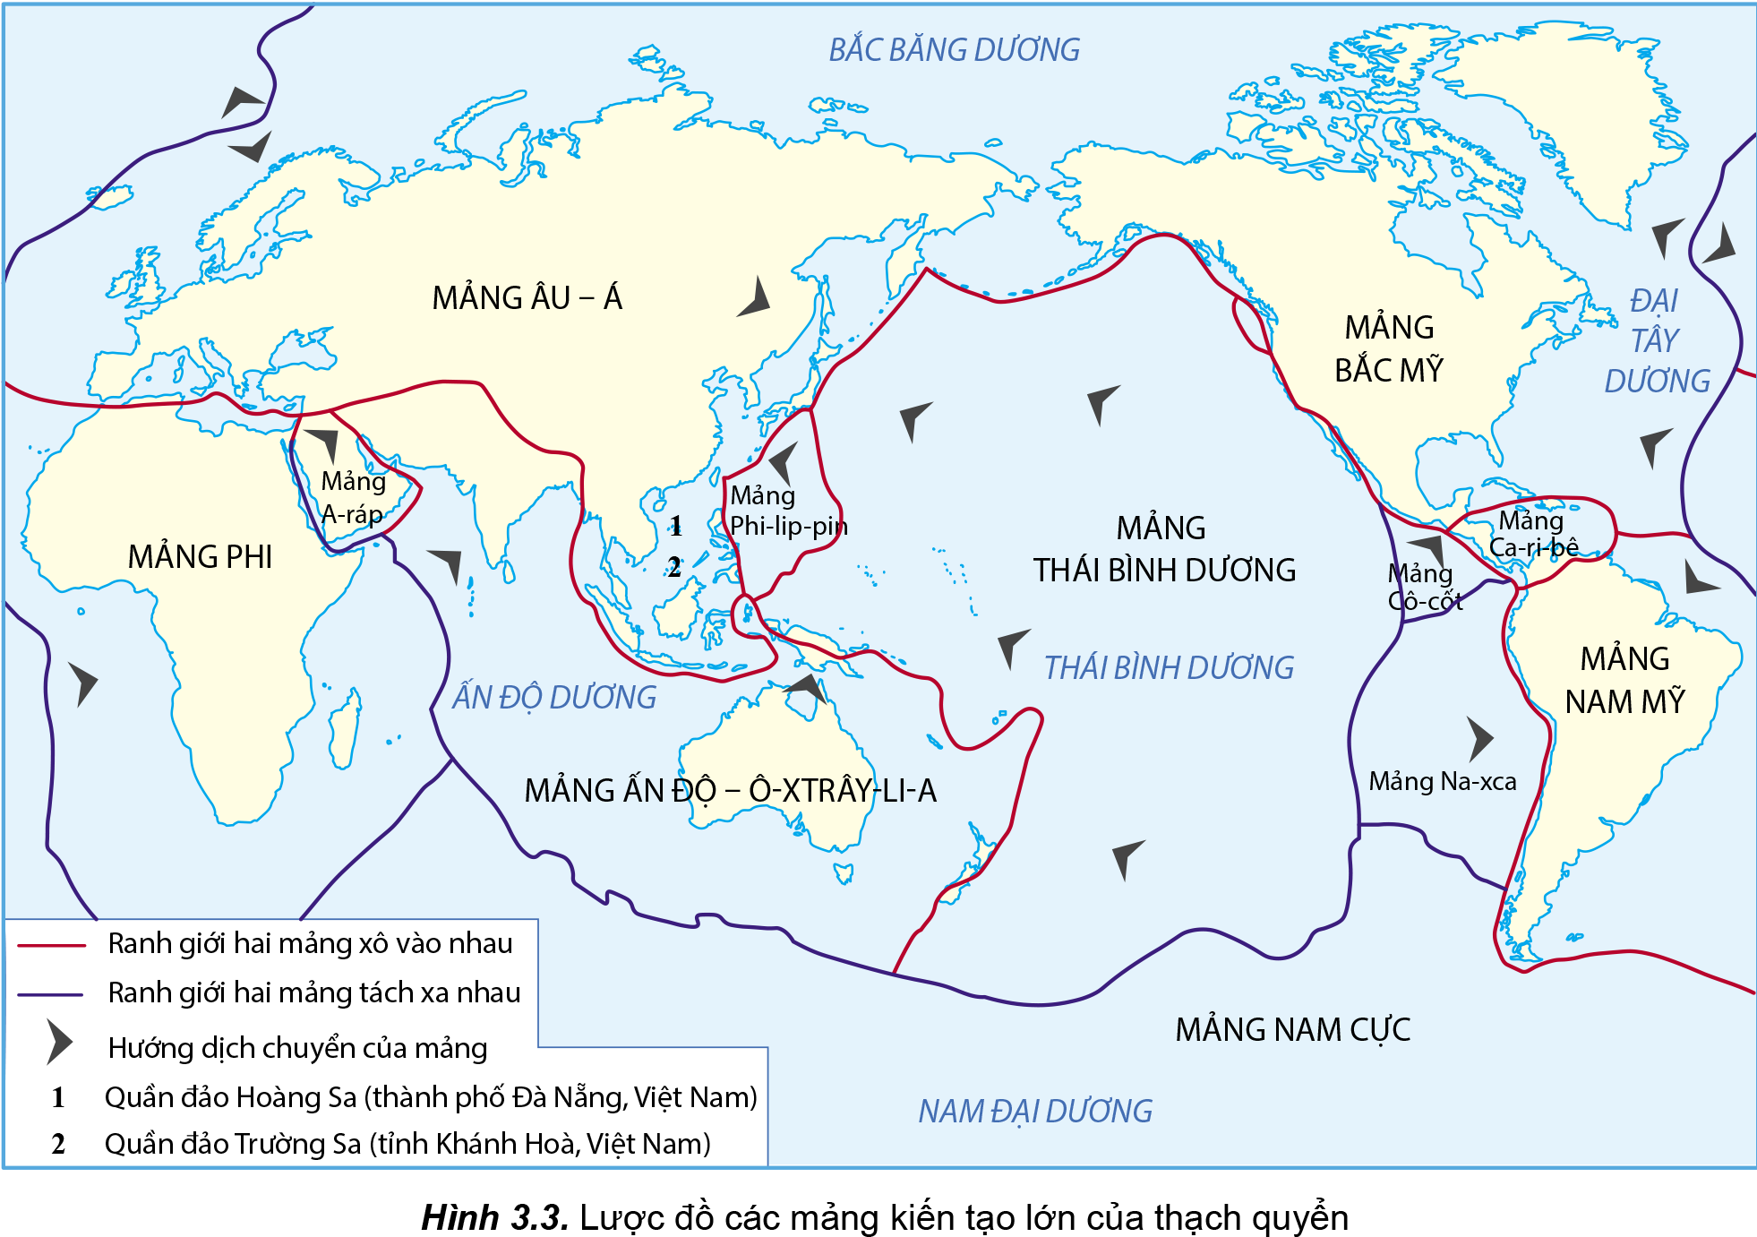
Vận dụng
Câu hỏi: Hãy cho biết Việt Nam thuộc mảng kiến tạo nào?

Slide 27



Hướng dẫn tự học
- Học bài cũ, trả lời câu hỏi SGK.
- Hoàn thành câu hỏi phần vận dụng.
- Chuẩn bị bài mới: Bài 4. Hệ quả địa lí các chuyển động chính của Trái Đất.
Nội dung:
+ Hệ quả chuyển động tự quay quanh trục của Trái Đất.
+ Hệ quả chuyển động quanh Mặt Trời của Trái Đất.

